Slide 1
网络与层次数据可视化
Notes:
世间万物都以某种方式存在着联系，因此图或者说网络是最常见的一类数据。常见的网络包括社交网络、研究者合作网络、蛋白质交互网络等等。利用人类视觉超大带宽的优势，设计良好的可视化能够让我们从纷繁复杂的网络数据中一眼识别出潜在的数据分布模式，比如团簇、社区。网络可视化最重要的目标就是凸显我们关心的模式。
层次数据可以用树来表示，因此它是一类特殊的网络。对层次数据的分析需求更侧重于包含关系的体现，因此层次数据可视化往往有其特殊的可视化方法。

Slide 2
目录
网络数据可视化
常见的图可视化方法与技术
D3 力导向
Centering、Collision、Links、Many-Body、Positioning
一个简单的节点链接图
Gephi
简介
一个简单的使用案例
层级数据可视化
Node-link：Tree及其变种
Space division： Circle-packing diagram、Treemap及其变种
其他
实验
使用d3 力导向绘制WebKit 模块关系依赖图
使用d3 Voronoi绘制世界GDP和人口分布
使用Gephi绘制可视化论文引用网络

Slide 3
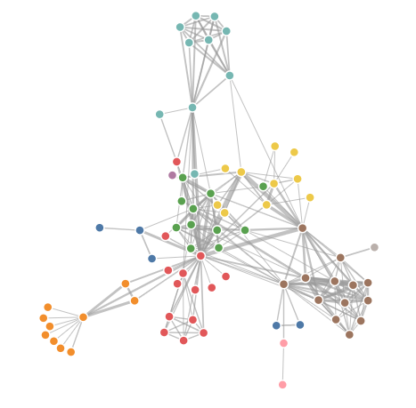
常见的图可视化方法与技术：节点链接图
Node-link diagram
Notes:
节点链接图是最常见、最直观、最易懂的网络可视化技术，因为它显式地表达了node集合和edge集合，与网络在物理和数学上的定义存在简单明了的对应。节点链接图的布局目标是将相关的、位于同一潜在社区的节点放置在相近的位置，而让不相关的节点尽量彼此远离。节点的绝对位置没有意义，只有相对位置才有意义。最常见的布局算法是：力导向算法，它基于物理模型，目标是使全局系统能量最低。

Slide 4
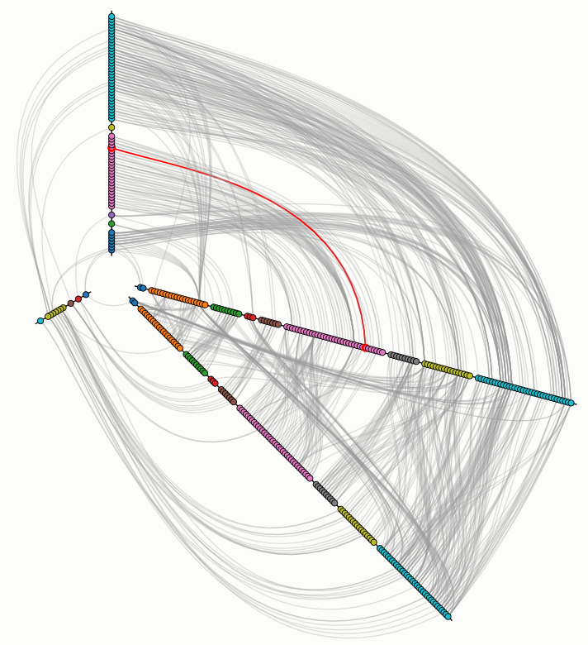
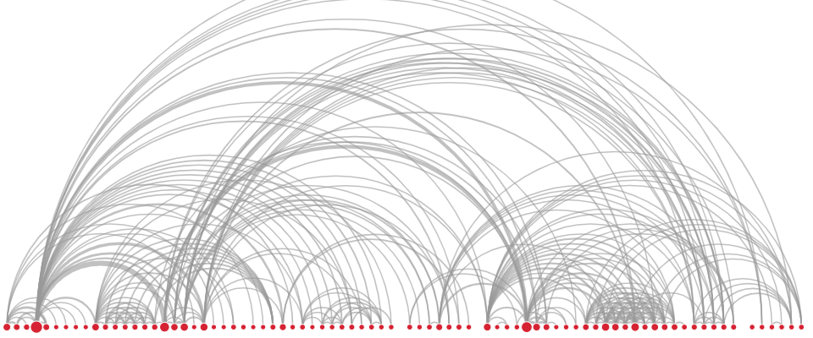
常见的图可视化方法与技术：节点链接图的变种
Arc Diagrams
Hive Plots
Notes:
Arc Diagrams和Hive Plots是朴素的节点链接图的两种变种。Arc Diagrams中节点一字排开，链接是半圆曲线。节点的排列非常重要，因为只有事先将形成潜在聚类的节点放置在相邻位置，才有可能通过连线的疏密识别出聚类。Hive plot定义了节点的线性布局，将节点按类型分组，并根据数据的某些属性沿径向轴排列，显式的位置编码能够传递额外信息。Hive plot在缓解由大量边造成的视觉混乱和揭示网络结构的趋势和异常值方面非常出色。

Slide 5
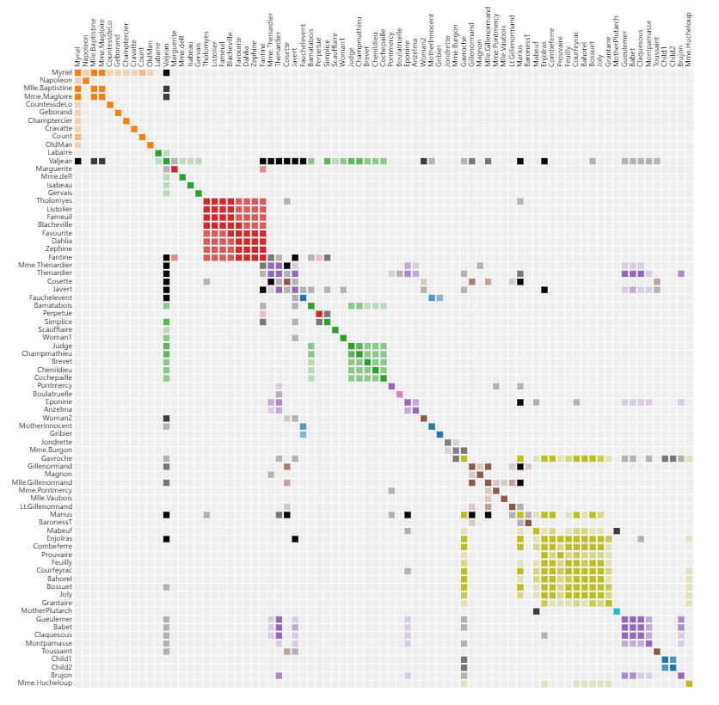
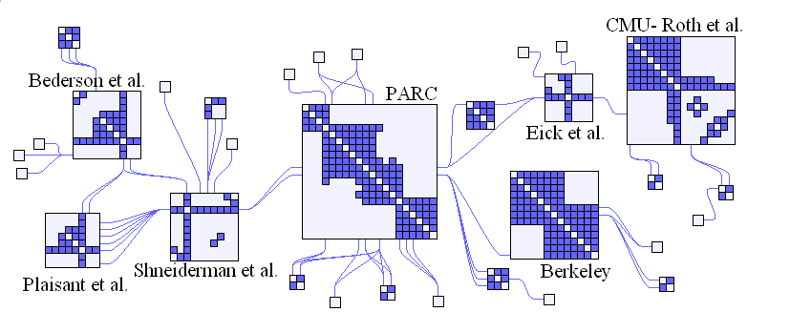
常见的图可视化方法与技术：邻接矩阵和NodeTrix
NodeTrix
Adjacency Matrix
Notes:
邻接矩阵也是常见的图可视化方法。一个网络可以用一个邻接矩阵表示，如果从顶点i到顶点j存在一条边，则在单元格ij染上颜色。和arc diagram一样，邻接矩阵的有效性很大程度上取决于行和列的顺序: 如果相关节点彼此相邻，就更容易识别集群和桥。邻接矩阵的一个显著问题是，空间浪费比较严重。NodeTrix是结合了节点链接和邻接矩阵的可视化技术。链接密度高的区域，即聚类，使用矩阵表达，而链接稀疏的区域，即聚类之间的关联，使用连接表示。

Slide 6
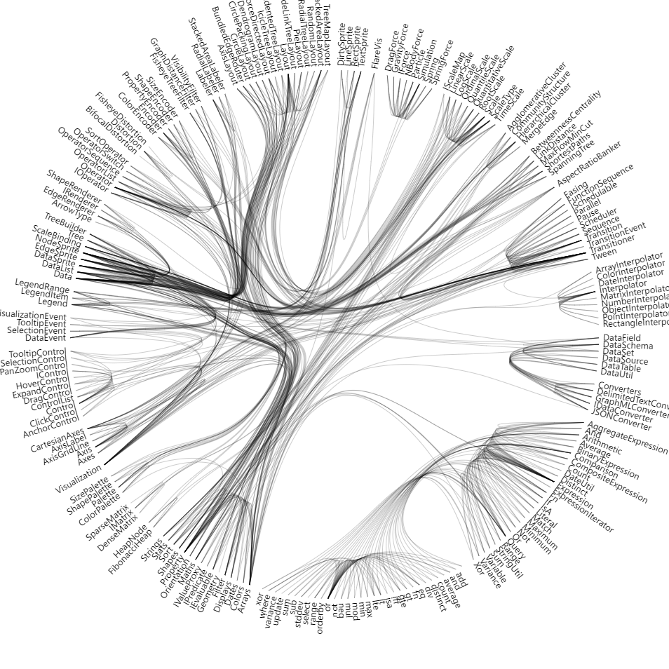
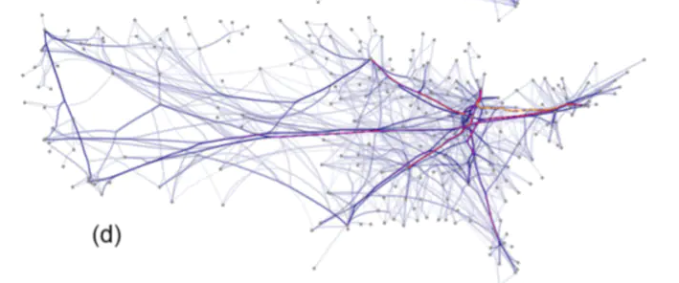
常见的图可视化方法与技术：Edge Bundling
关于图可视化更多的方法和技术请阅读：https://observablehq.com/@bstaats/graph-visualization-introduction
Notes:
边绑定是一种常见的凸显网络结构的技术。

Slide 7
力导向算法
它基于物理模拟，目标是使全局系统的能量最低。能量值越小，整个网络越趋于稳定。
力导向算法的优点：
美观性高。尤其是对于小规模的图（节点数在500）以下来说。
灵活性高。很容易地进行调整和扩展，以满足额外的审美标准。
良好的直觉性。其物理模型类似于基于弹簧系统，因此算法的行为相对容易预测和理解。
实现简单。典型的力导向算法只需几行代码即可实现。
优异的可交互性。用户可以跟踪图的演变过程，看到它从混乱的混乱状态展开，最终变成美观的形态。
力导向算法的缺点：
时间复杂度较高。典型的力导向算法通常被认为具有等效于O(n³)的运行时间，n是图的节点数。
容易陷入局部极小值，而且随着节点数的增多变得更为普遍和严重。在许多情况下，找到的局部极小值可能比全局最小值差很多，这会转化为低质量的绘图。
Notes:
力导向算法是绘制寻常节点链接图最常用的算法。它基于物理模拟，目标是使全局能量最低。具体来说，力导向算法基于节点当前时刻的位置，算出每个点所受引力和斥力的合力，再由此合力来移动节点的位置。 执行一次后根据节点新位置算出新的能量值，能量值越小，整个网络越趋于稳定。
力导向算法的优点：
美观性高。尤其是对于小规模的图（节点数在500）以下来说。
灵活性高。很容易地进行调整和扩展，以满足额外的审美标准。
良好的直觉性。其物理模型类似于基于弹簧系统，因此算法的行为相对容易预测和理解。
实现简单。典型的力导向算法很简单，只需几行代码即可实现。
优异的可交互性。通过绘制图形的中间阶段，用户可以跟踪图的演变过程，看到它从混乱的混乱状态展开，最终变成美观的形态。过程中以及最后用户可以拖拽节点来施加影响或者观察节点的影响力。
力导向算法的缺点：
时间复杂度较高。典型的力导向算法通常被认为具有等效于O(n³)的运行时间，其中n是输入图的节点数。
容易陷入局部极小值，而且随着节点数的增多变得更为普遍和严重。在许多情况下，找到的局部极小值可能比全局最小值差很多，这会转化为低质量的绘图。

Slide 8
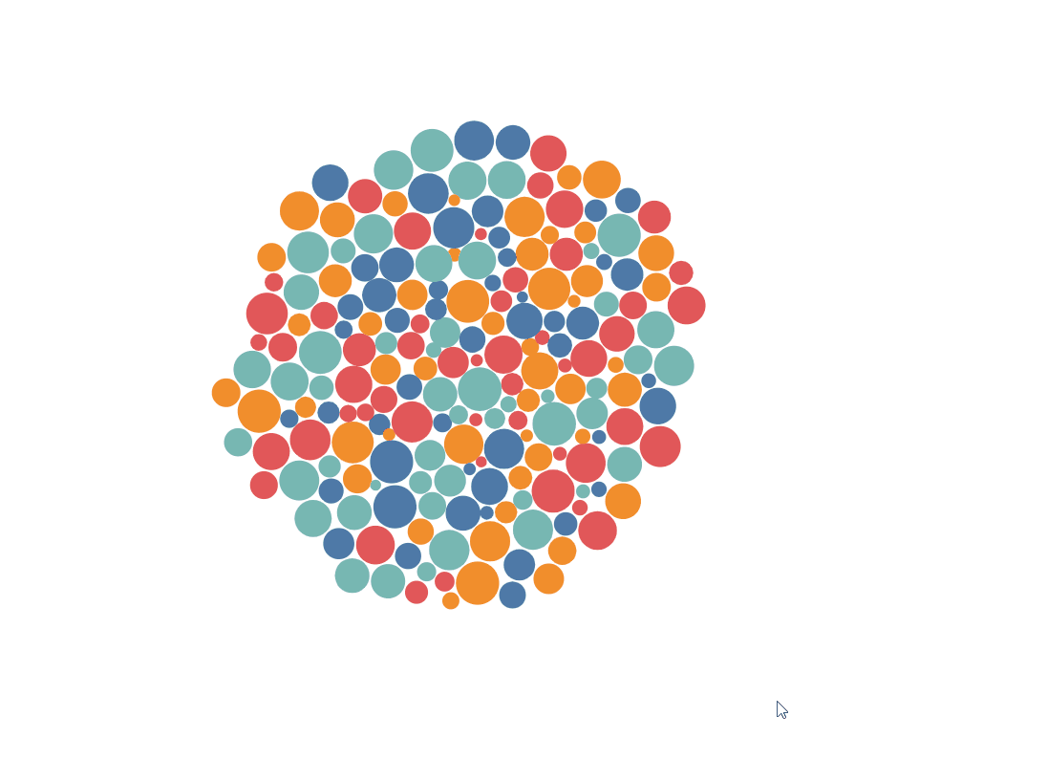
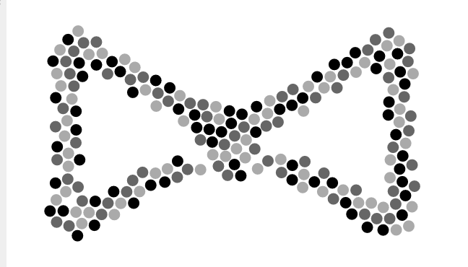
D3力导向例子
Notes:
D3的力导向实现非常强大，这里先给出一些例子。

Slide 9
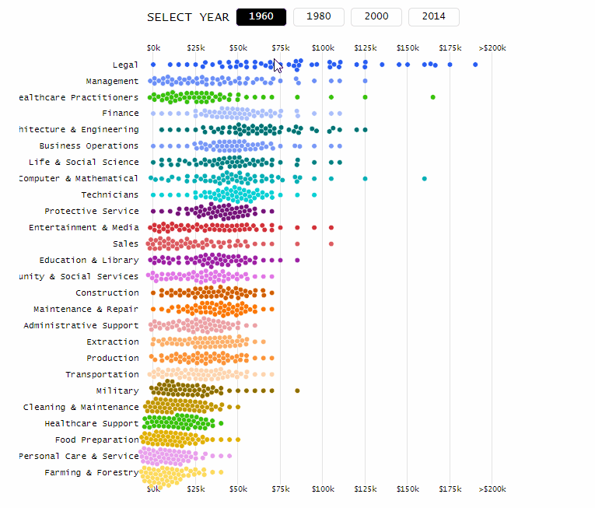
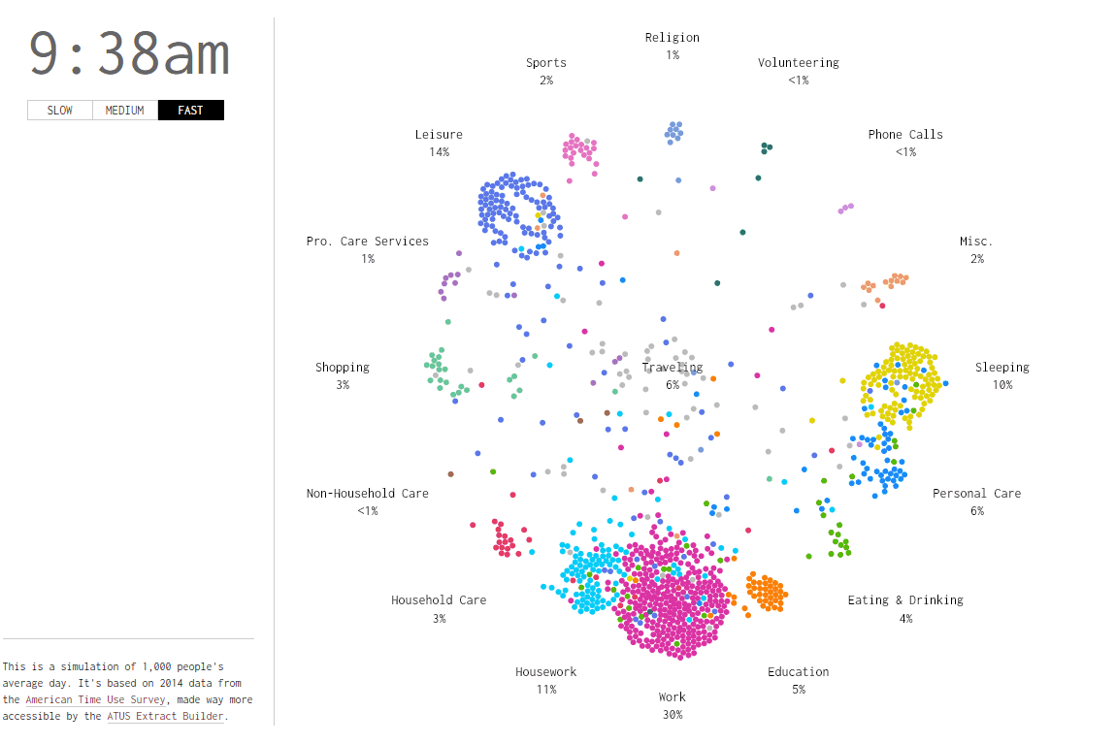
D3力导向例子
Shifting Incomes for American Jobs
A Day in the Life of Americans
Notes:
左图的每一行是一种工作，每一行都有100个节点，x轴表达薪资水平，该图表达了不同工作的薪资水平的分布。结合时间选项，该图能体现薪资分布在不同历史时期的演变。右图环形分布着若干种人类主要的日常活动，该图揭示了美国人在一天24小时处于不同活动中的人数的分布情况。

Slide 10
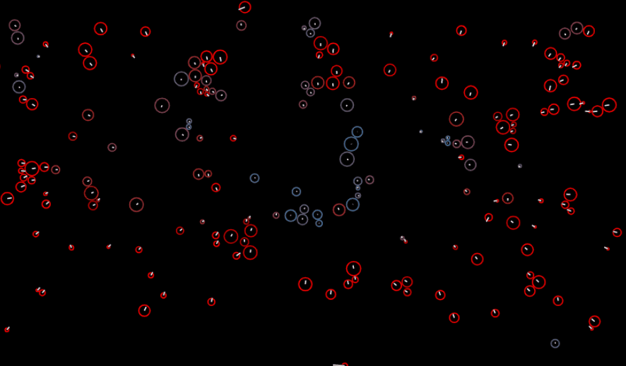
D3力导向例子
N-body simulation
Notes:
该动图展示了使用d3模拟万有引力作用下的天体运动。

Slide 11
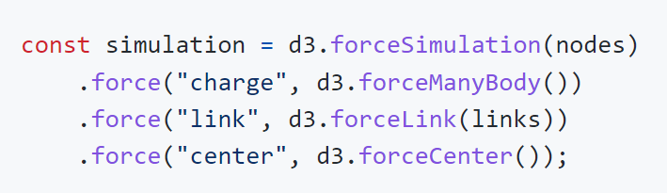
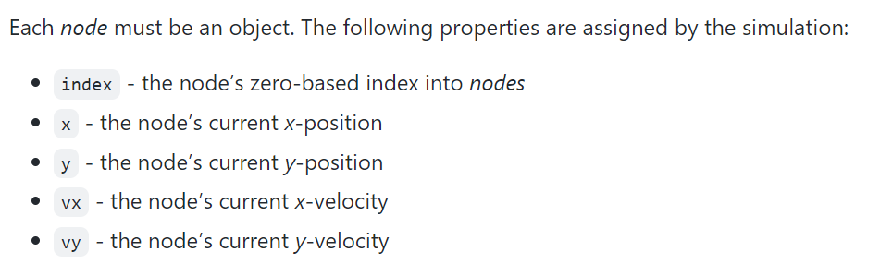
D3力导向中力的类型
Notes:
D3提供了多种类型的力，包括多体作用力（manybody）、链接力/弹簧力（link）、中心力（center）、位置力（position）等。使用D3创建复杂的力学模型非常简单，如上图代码块中所示的，多种力可以组合起来以实现复杂的节点布局目标。力学模型的输入参数是nodes，每个node是一个对象，在每次tick后d3会为每个node对象更新x、y、vx、vy属性，据此我们可以更新node和link的位置。

Slide 12
D3力导向中更新节点和链接的两种方式
1
2
simulation.on("tick", ticked);
function ticked() {
link
.attr("x1", d => d.source.x)
.attr("y1", d => d.source.y)
.attr("x2", d => d.target.x)
.attr("y2", d => d.target.y);
node
.attr("cx", d => d.x)
.attr("cy", d => d.y);
}
simulation.stop();
for (let i = 0; i < 100; i++) simulation.tick();
selection.selectAll(‘circle’)
.data(nodes).enter()
.append(‘circle’)
.attr(‘cx’, d => d.x)
.attr(‘cy’, d => d.y)
.attr(‘r’, 2)
Notes:
更新的方式有两种，第一种手动写tick处理事件，在每次tick后都更新节点和链接的位置，这样我们可以跟踪图的演变过程，看到它从混乱的混乱状态展开，最终变成美观的形态。第二种，我们不关心迭代过程中节点和链接具体位置的变化，而只关心在给定tick次数后的布局结果。我们根据保存在node对象中x和y属性绘制最终结果。

Slide 13
D3力导向中力的类型
Centering force
中心力整体平移所有节点，使节点的平均位置（节点权重相等时为质心）位于指定的位置⟨x,y⟩，通常为画布的中心。
d3.forceCenter([x, y])
center.x([x]) 设置x值
center.y([y]) 设置y值
center.strength([strength]) 默认为1
Notes:
下面我们分别介绍d3提供的各种力。

Slide 14
D3力导向中力的类型
Collision force
冲突检测力将节点视为具有给定半径的圆，而不是点，用于防止节点重叠。要使圆a和圆b不重叠，两者之间的距离至少为r(a) + r(b)。
d3.forceCollide([radius])
collide.radius([radius]) 可以为每个节点指定不同的目标半径
collide.strength([strength]) [0, 1]

Slide 15
D3力导向中力的类型
Links force
链接力根据目标链接距离将节点推到一起或分开。力的强度与连接节点的距离和目标距离的差成正比，类似于弹簧。
d3.forceLink([links])
link.links([links])
link.id([id])
link.distance([distance]) 默认为30
link.strength([strength])

Slide 16
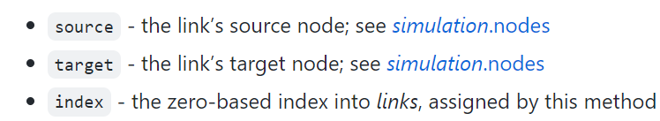
D3力导向中力的类型
Links force
链接力根据目标链接距离将节点推到一起或分开。力的强度与连接节点的距离和目标距离的差成正比，类似于弹簧力。
d3.forceLink([links])
link.links([links])
link.id([id])
link.distance([distance]) 默认为30
link.strength([strength])
每个link都是一个object，拥有如下属性：

Slide 17
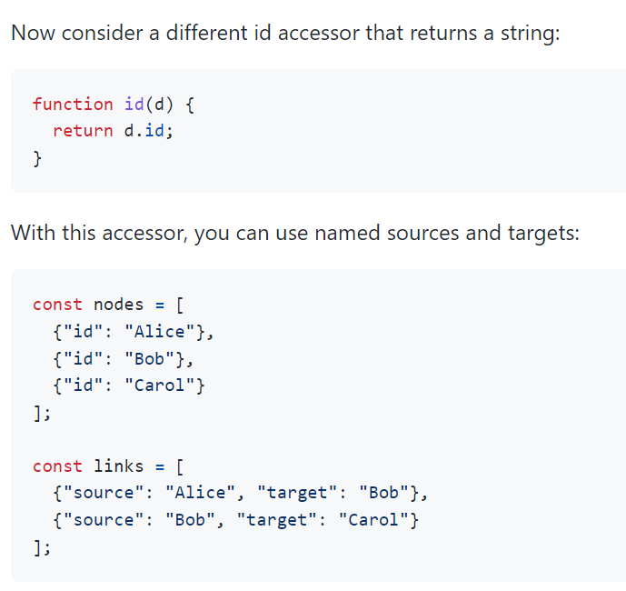
D3力导向中力的类型
Links force
链接力根据目标链接距离将节点推到一起或分开。力的强度与连接节点的距离和目标距离的差成正比，类似于弹簧力。
d3.forceLink([links])
link.links([links])
link.id([id])
link.distance([distance]) 默认为30
link.strength([strength])
这里的d.id指的是node对象中的id
d3根据指定的id将links和nodes匹配起来

Slide 18
D3力导向中力的类型
Links force
链接力根据目标链接距离将节点推到一起或分开。力的强度与连接节点的距离和目标距离的差成正比，类似于弹簧力。
d3.forceLink([links])
link.links([links])
link.id([id])
link.distance([distance]) 默认为30
link.strength([strength])

Slide 19
D3力导向中力的类型
Many-Body force
多体作用力(或n体力)在所有节点之间相互作用。如果strength是正的，用来模拟重力(引力)，如果strength是负的，用来模拟静电电荷(斥力)。
d3.forceManyBody()
manyBody.strength([strength]) 默认为-30，斥力
manyBody.distanceMin([distance]) 设置节点间考虑该力的最小距离
manyBody.distanceMax([distance]) 设置节点间考虑该力的最大距离

Slide 20
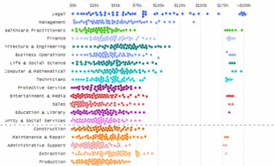
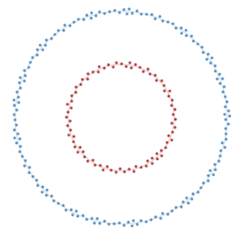
D3力导向中力的类型
Positioning force
将节点尽量向所设定的位置靠近。
d3.forceX([x]) 默认为0
d3.forceY([y]) 默认为0
d3.forceRadial(radius[, x][, y])

Slide 21
一个简单的节点链接图
《悲惨世界》中角色共现网络，77个节点（角色），254条边（共现关系），节点被分为11组

Slide 22
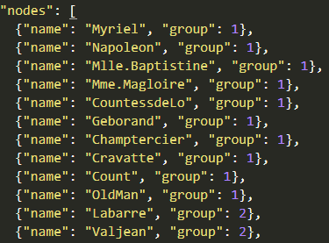
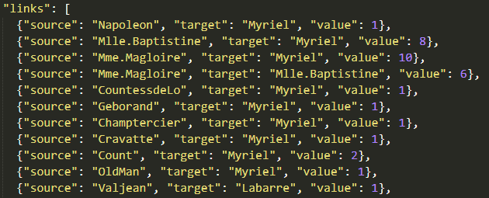
一个简单的节点链接图：数据
输入的数据保存在simple_graph/miserables.json文件中，是一个json对象，包括两个数组：nodes和links
nodes
links
每个node是一个对象，有name和group两个属性，name用于唯一标识node，group通常用于染色node
每个link是一个对象，至少包含source和target两个属性，属性值为node的name

Slide 23
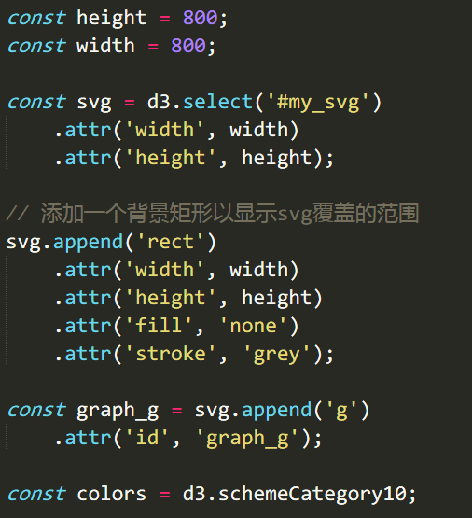
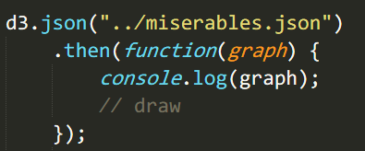
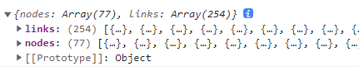
一个简单的节点链接图
1. 创建基本的变量和元素
2. 使用d3.json读入本地json文件
在审查元素控制台查看传入的数据

Slide 24
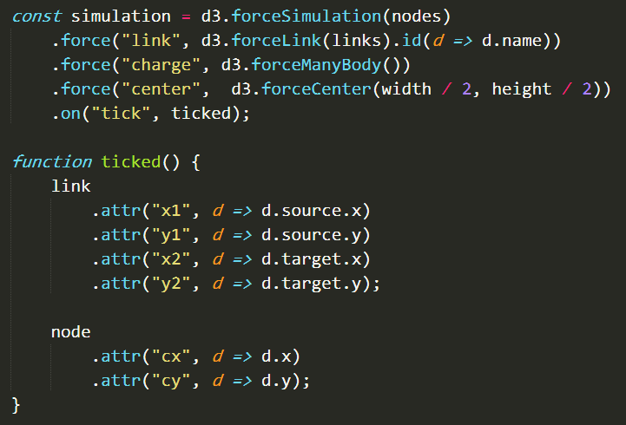
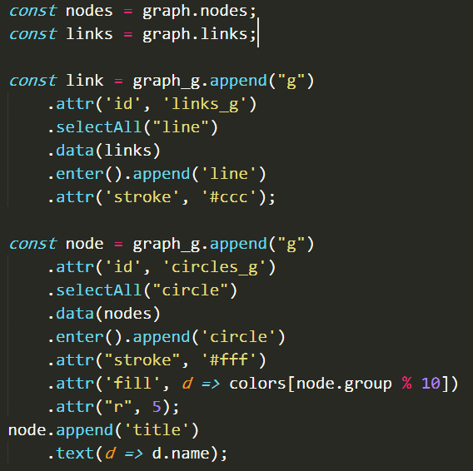
4. 配置力，编写tick函数
一个简单的节点链接图
3. 添加两个g元素，分别放置节点（circle）
和链接（line）
links与nodes匹配的关键
每次tick的更新
d3.forceLink() 弹簧力，使得节点间尽量保持设定的距离
d3.forceManBody() 多体作用力，strength默认为-30，为斥力，因此节点两两之间存在斥力，使得节点不重叠
d3.forceCenter() 使得所有节点的中心始终维持在给定x和y位置，通常设置为画布中心
为每个node添加一个title

Slide 25
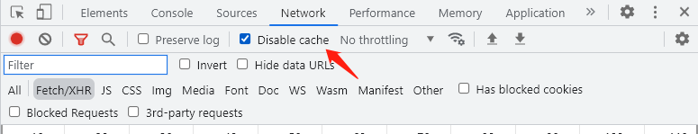
一个简单的节点链接图
5. 运行
打开终端，切换到工程根目录
使用python3运行python –m http.server xxxx, xxxx为端口号，通常4500到9000之间任意数都可，注意如果同时运行两个程序需要使用不用端口号
在浏览器中打开http://localhost:xxxx/index.html， xxxx为上一步设置的端口号
6. 调试程序
打开浏览器（推荐chrome/firefox/edge），右键点击审查元素
在network选项勾选disable cache
调试过程应始终保持审查元素面板开启
在console面板中查看报错信息

Slide 26
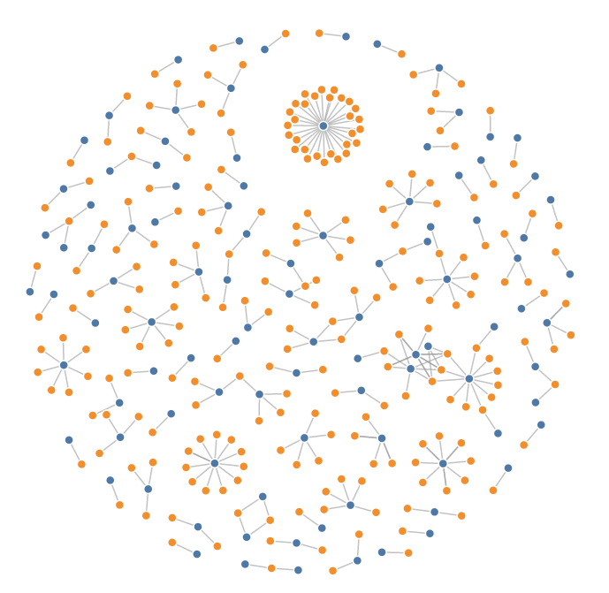
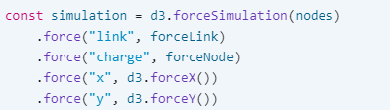
分析其他例子需要配置的力
设置forceX和forceY是为了防止节点在其他力的作用下被放置在超出画布的位置。思考，此时为什么不用Centering force？不能达到同样效果么？
Disjoint graph

Slide 27
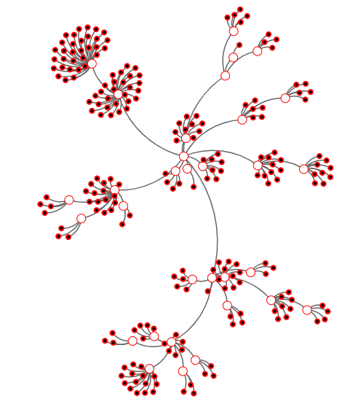
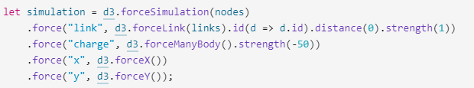
分析其他例子需要配置的力
设置forceX和forceY是为了防止节点在其他力的作用下被放置在超出画布的位置。思考，此时为什么不用Centering force？不能达到同样效果么？
Notes:
设置forceX和forceY是为了防止节点在其他力的作用下被弹出画布

Slide 28
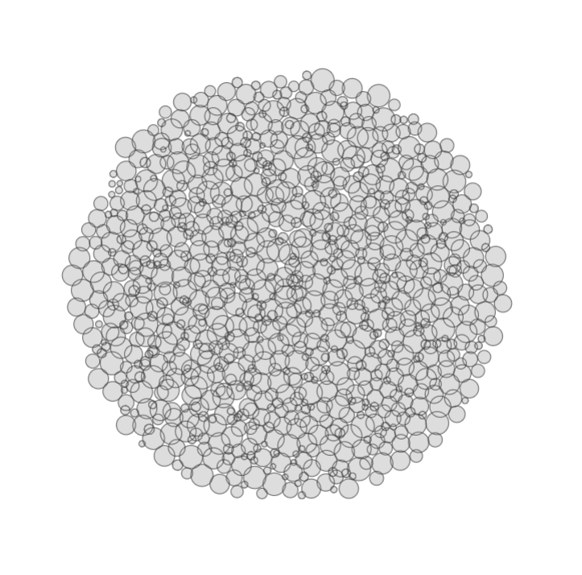
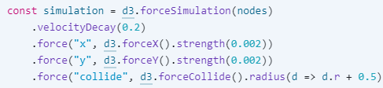
分析其他例子需要配置的力
Collision Detection

Slide 29
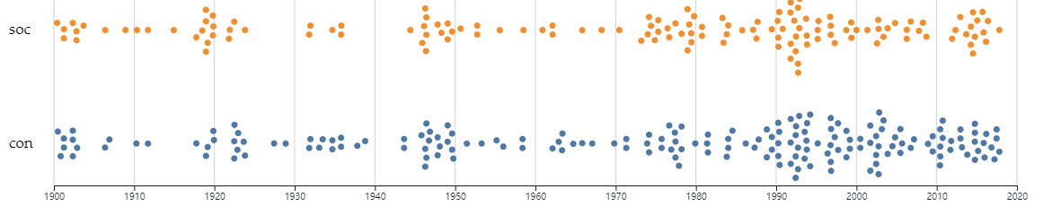
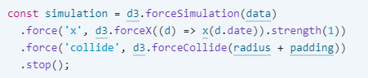
分析其他例子需要配置的力
beeswarm

Slide 30
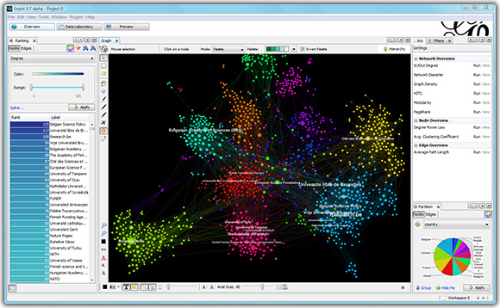
Gephi
Features:
Layout
Force-based algorithms
Optimize for graph readability
Metrics
Betweenness Centrality, Closeness, Diameter, Clustering Coefficient, PageRank
Community detection (Modularity)
Random generators
Shortest path
Networks over time
Create cartography
Dynamic filtering
Create complex filter query without scripting
Build new networks from the filtering result
Save your favorite queries
Data Table and Edition
Input/Output
Extensible

Slide 31
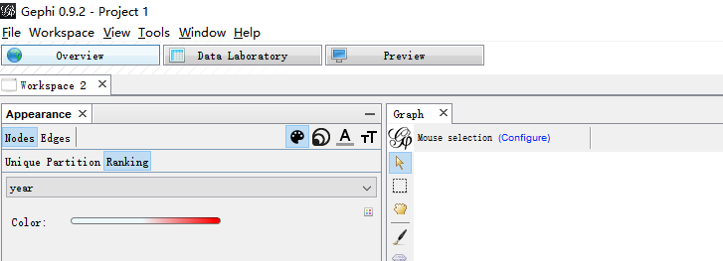
Gephi
Notes:
Gephi有三个模块，overview、data lab和preview，data lab是数据入口，用于导入、修改、查看数据；overview是可视化的处理界面，大部分的可视化操作在这里进行，包括应用布局算法、配置可视化编码等，preview是输出出口，输出为svg、png、pdf格式，在输出前还可以进一步修改样式。

Slide 32
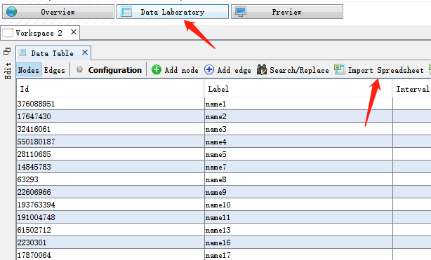
Gephi
在Data Laboratory模块中依次导入nodes.csv和edges.csv

Slide 33
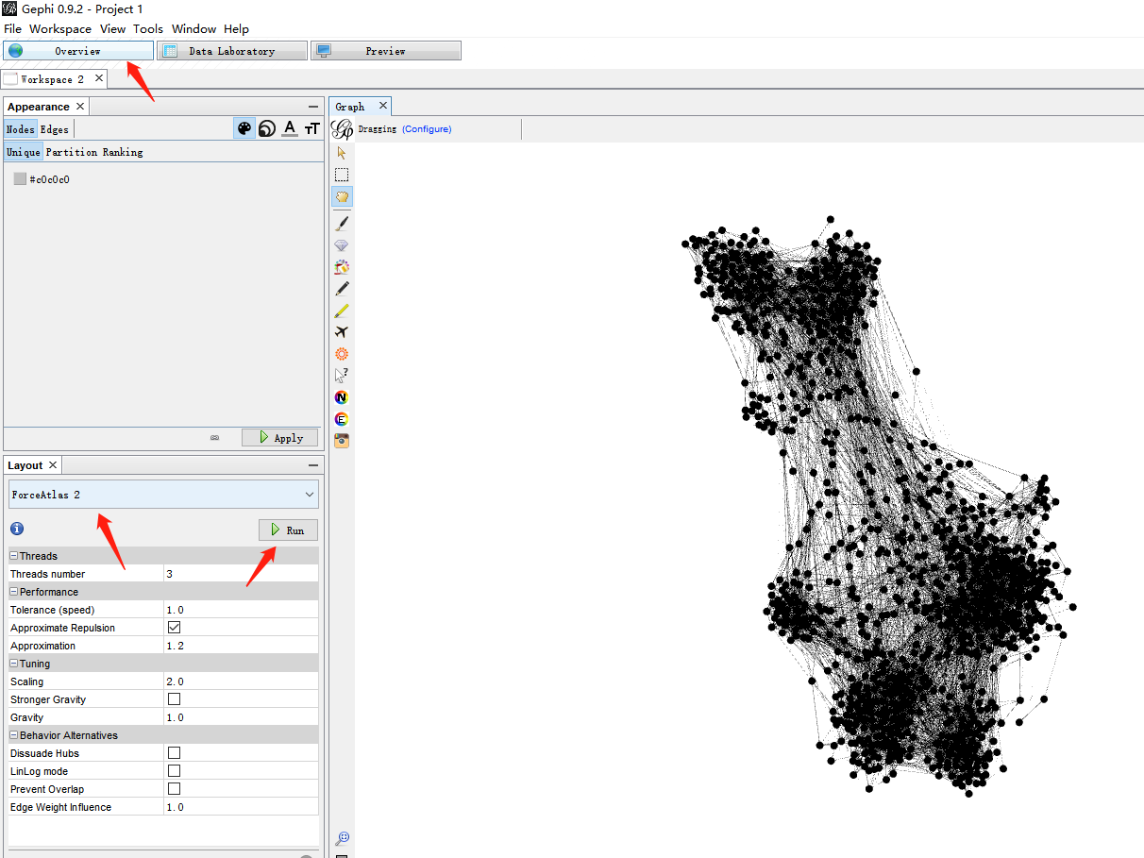
Gephi
在Overview模块左侧的Layout面板中选择合适的布局算法，点击run会得到一个初始布局。若对布局结果不满意，则调整布局算法的参数或者选择其他的布局算法。

Slide 34
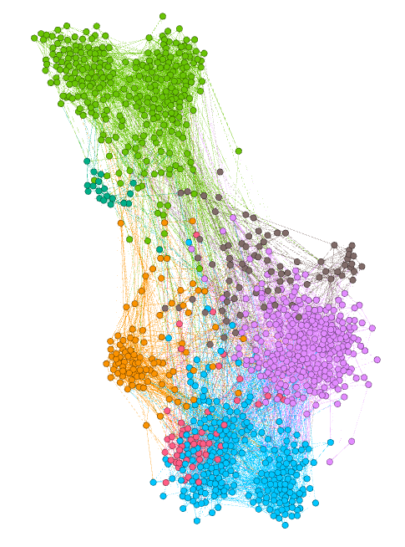
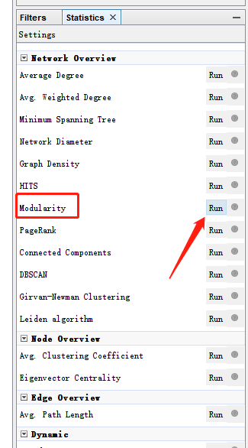
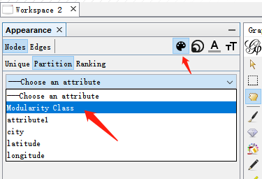
Gephi
在Overview模块右侧的statistics面板中选择Modularity，点击run执行社区检测算法，根据检测结果调整算法参数，最好使得少于20个社区包含60%以上的数据点。
在Overview模块左上角根据节点所属社区为其染色。

Slide 35
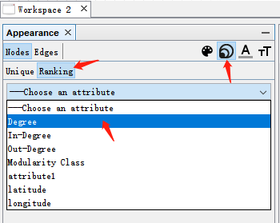
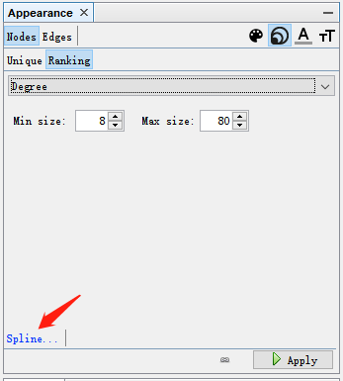
Gephi
在Overview模块左上角为节点设置不同的半径，比如度较大的节点半径较大。
除了设定最大半径和最小半径之外，还可以点击spline设置所选度量到半径的映射(默认是线性映射)，以避免出现某些节点过大或者过小的情况。

Slide 36
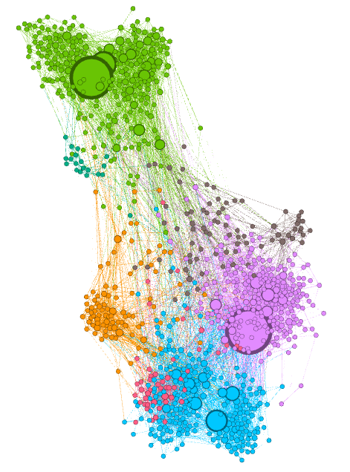
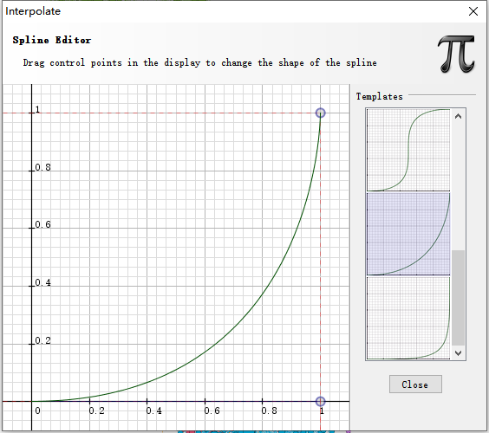
Gephi
比如此处选择一个非线性映射，以突出在度排序中排在靠前位置的节点。

Slide 37
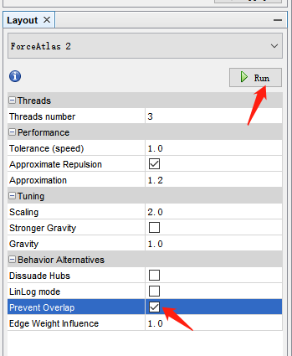
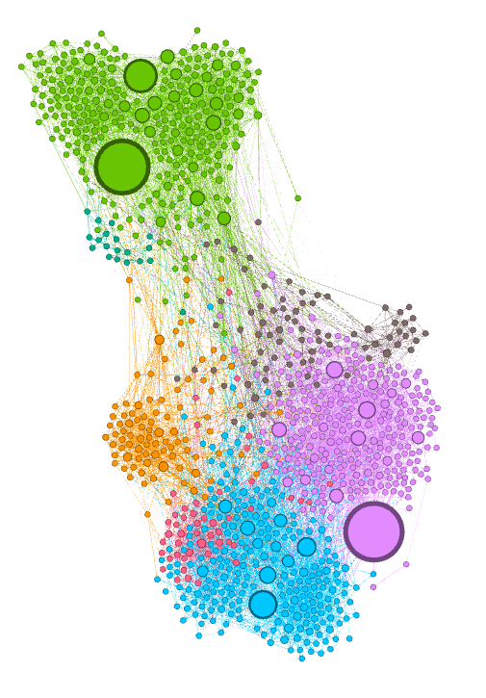
Gephi
此时节点出现重叠，则回到布局算法界面，勾选Noverlap算法（似乎无效）或者带有prevent overlap选项的算法（勾选上此选项），再次点击run运行算法。节点位置较为稳定后，可点击stop提前终止算法。

Slide 38
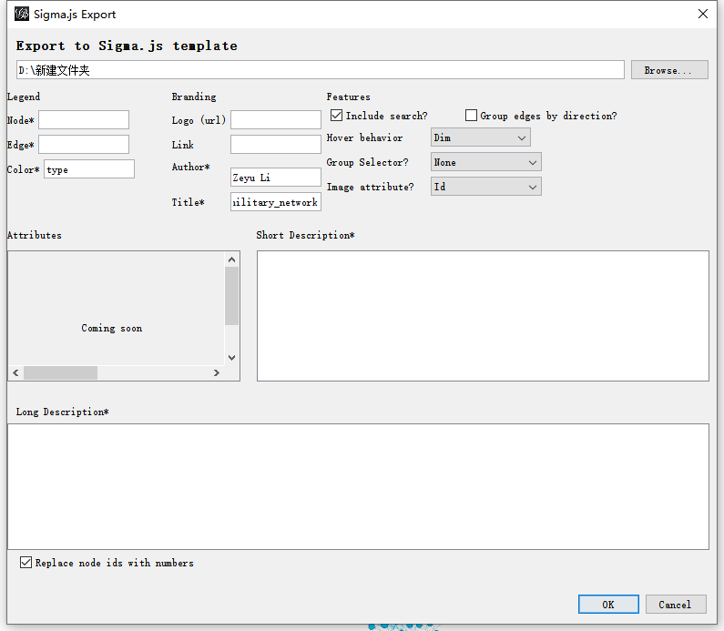
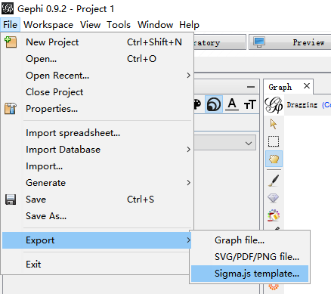
Gephi
使用sigma.js插件导出

Slide 39
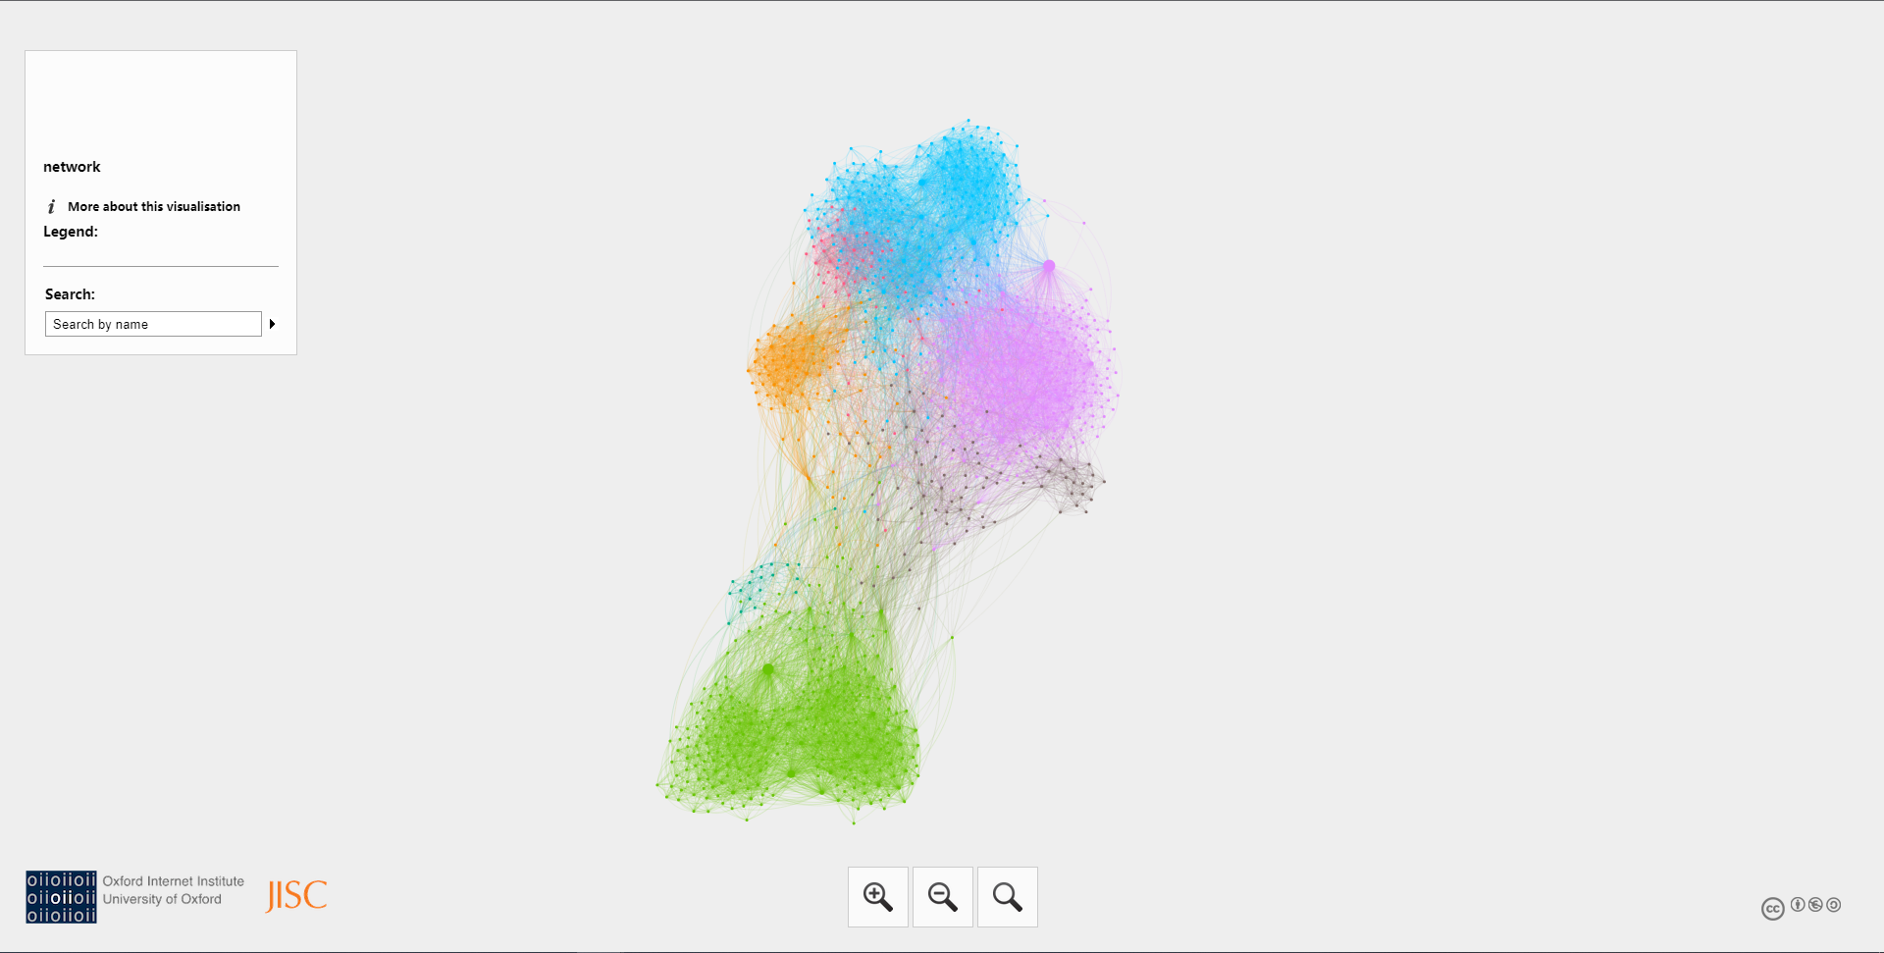
Gephi
运行导出的结果，同样需要开启服务器：
打开终端，切换到导出的文件夹目录
使用python3运行python –m http.server xxxx, xxxx为端口号，通常4500到9000之间任意数都可，注意如果同时运行两个程序需要使用不用端口号
在浏览器中打开http://localhost:xxxx/index.html， xxxx为上一步设置的端口号
自此得到一个能在浏览器中良好运行的并带有丰富交互的网络可视化应用程序。
交互包括：
平移缩放
查找节点
点击节点查看其邻域
等等

Slide 40


Hierarchical Data Vis: Tree
Tidy Tree
Radial Tidy Tree

Slide 41

Hierarchical Data Vis: Circle Packing
Circle Packing

Slide 42




Hierarchical Data Vis: Treemap
Treemap

Slide 43


Hierarchical Data Vis: Voronoi Treemap
Voronoi Treemap

Slide 44

绘制WebKit 模块关系依赖图
使用d3力导向绘制WebKit 模块依赖图。节点为WebKit的模块，链接为模块间的依赖关系。数据：webkit-dep.json。
要求：效果参考下图。节点根据category染色。鼠标移到节点上高亮节点并显示出其名字。
参考示例
Notes:
代码参考disjoint_graph文件夹中的程序

Slide 45


绘制可视化论文引用网络
节点为可视化领域的论文，链接为论文之间的引用。数据在vis_paper_citation_network文件夹中。
要求：使用Gephi绘制，布局算法使用openord，效果参考下图 。请用Gephi的社区检测算法识别类别，导出识别结果。然后对node的Fields_of_Study字段进行词频统计，得出每个类别的语义。结合语义和图谱中节点的分布写出你的发现（不少于200字）。
节点根据所属模块染色
节点根据发表年份染色
注：需要调节颜色过渡和比例尺

Slide 46


绘制世界GDP和人口分布
使用d3 Voronoi分别绘制世界各国GDP和人口分布。数据：countries.csv，按照地区划分为两层。
要求：效果参考下图。将2008到2106的数据累加起来。
参考示例1
参考示例2
人口分布
GDP分布

